Slide 1




Slide 2

HỘP QUÀ BÍ ẨN
Trong mỗi hộp quà ẩn chứa một số điểm bí ẩn. Các em hãy trả lời đúng các câu hỏi để nhận về phần quà cho mình nhé.

Slide 3



BÀI MỚI
9 điểm
9 điểm
10 điểm

Slide 4






START
Câu 1: Phát biểu nào dưới đây không đúng?
12
9
3
6
A: Mỗi nam châm đều có hai cực Bắc và Nam
Hết Giờ
B:Ở ngoài nam châm, đường sức từ đi ra từ cực Bắc và đi vào cực Nam của nam châm.
C:Mỗi đường sức có một chiều xác định
CHÚC MỪNG
D:Các đường sức không cắt nhau

Slide 5


START
Câu 2:Trên thanh nam châm chỗ nào hút sắt mạnh nhất?
12
9
3
6
Hết Giờ
A:Phần giữa của thanh
B:Mọi chỗ đều hút sắt mạnh như nhau
CHÚC MỪNG
C:Cả hai từ cực

Slide 6




Câu 3: Độ mau, thưa của các đường sức từ trên cùng một hình vẽ cho ta biết điều gì về từ trường?
START
12
9
3
6
A: A:Chỗ đường sức từ càng mau thì từ trường càng yếu, chỗ càng thưa thì từ trường càng mạnh.
Hết Giờ
B: Chỗ đường sức từ càng mau thì từ trường càng mạnh, chỗ càng thưa thì từ trường càng yếu
CHÚC MỪNG
C: Chỗ đường sức từ càng thưa thì dòng điện đặt ở đó có cường độ càng lớn.
D: Chỗ đường sức từ càng thưa thì dòng điện đặt ở đó có cường độ càng lớn.

Slide 7
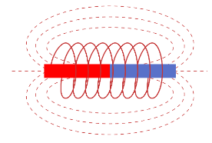
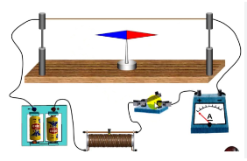
Như ta đã biết xung quanh nam châm có từ trường.
Hoặc khi có dòng điện chạy trong dây dẫn thì xung quanh dây dẫn có từ trường. Vậy từ trường có sinh ra dòng điện hay không? Chúng ta cùng tìm hiểu bài học để trả lời cho câu hỏi này.

Slide 8


BÀI 11: CẢM ỨNG ĐIỆN TỪ. NGUYÊN TẮC TẠO RA DÒNG ĐIỆN XOAY CHIỀU
KH
TN
9

Slide 9
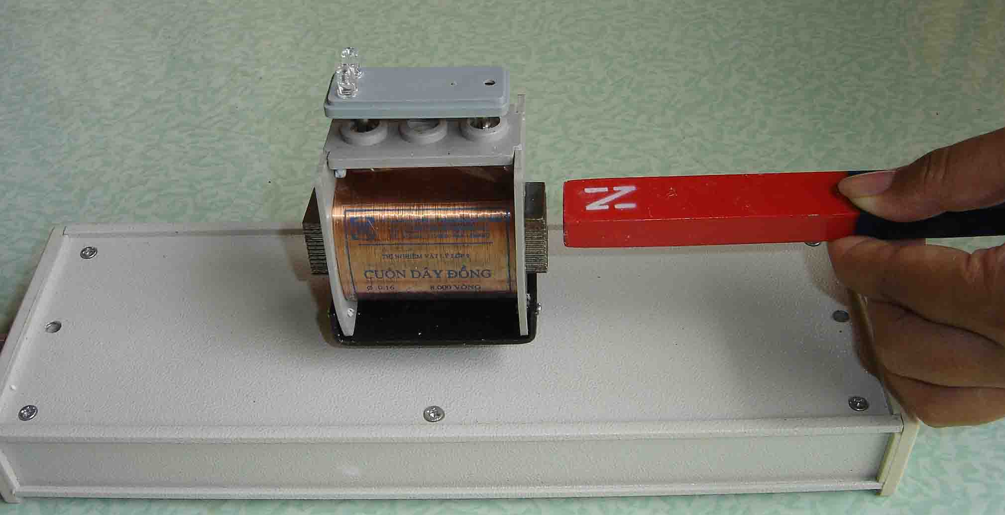
I. Dùng nam châm tạo ra dòng điện.
1.Thí nghiệm với nam châm vĩnh cửu:
Thí nghiệm 1: Dụng cụ gồm một cuộn dây dẫn nối với 2 đèn LED mắc song song ngược chiều nhau và một nam châm vĩnh cửu. Bố trí và làm TN như hình 11.2 rồi trả lời câu hỏi phiếu học tập số 1
Thực hiện thí nghiệm theo các trường hợp dưới đây. Quan sát hai đèn LED ở mỗi trường hợp.
Đặt nam châm vĩnh cửu và cuộn dây dẫn kín có hai đèn LED nằm yên ở gần nhau (hình 11.2).
Di chuyến nam châm vĩnh cửu ra xa rồi lại gần cuộn dây dẫn kín có hai đèn LED.
Hình 11.2

Slide 10
Phiếu học tập số 1
Thí nghiệm 1: dùng nam châm vĩnh cửu tạo ra dòng điện
2. Từ kiến thức rút ra ở phần thí nghiệm, các bạn trả lời câu hỏi sau:
Câu 1: Khi nam châm và cuộn dây đứng yên, đèn Led có sáng không? Có dòng điện xuất hiện không?
……………………………………………………………………………………....
Câu 2: Khi di chuyến nam châm vĩnh cửu ra xa rồi lại gần cuộn dây dẫn kín hai đèn sáng như nào?
……………………………………………………………………………………....
Câu 3: Từ kết quả thí nghiệm, rút ra nhận xét dùng nam châm vĩnh cửu tạo ra dòng điện khi nào?
……………………………………………………………………………………....
……………………………………………………………………………………....……………………………………………………………………………………....

Slide 11
I. Dùng nam châm tạo ra dòng điện.
1.Thí nghiệm với nam châm vĩnh cửu:
*Kết quả: Dòng điện xuất hiện trong cuộn dây dẫn kín khi:
+ Di chuyển nam châm lại gần cuộn dây.
+ Di chuyển nam châm ra xa cuộn dây.
* Nhận xét 1: Dòng điện xuất hiện trong cuộn dây dẫn kín khi ta đưa một cực của nam châm lại gần hay ra xa một đầu cuộn dây đó hoặc ngược lại.

Slide 12

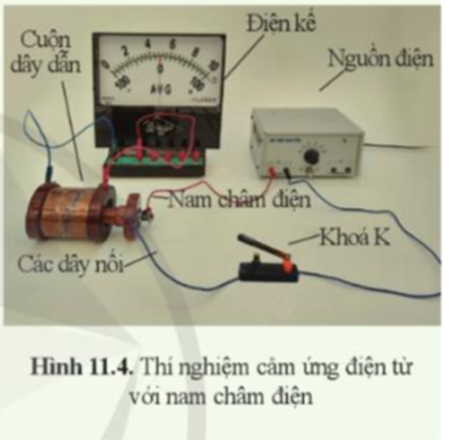
2.Thí nghiệm với nam châm điện:
Thí nghiệm 2 :
+ Bố trí TN như hình 11.4 và trả lời phiếu học tập số 2
Đặt nam châm điện trong lòng của cuộn dây dẫn kín. Dùng dây nối nam châm điện với nguồn điện qua khoá K.
Thực hiện thí nghiệm theo các trường hợp dưới đây. Quan sát kim điện kế trong các trường hợp: đóng khoá K, mở khoá K, giữ dòng điện qua nam châm điện ổn định.

Slide 13
Phiếu học tập số 2
Thí nghiệm 2: Thí nghiệm với nam châm điện.
2. Từ kiến thức rút ra ở phần thí nghiệm, các bạn trả lời câu hỏi sau:
Câu 1: Kim điện kế lệch khi nào? Khi dòng điện qua nam châm điện ổn định thì kim điện kế có lệch không?
……………………………………………………………………………………..
Câu 2: Từ kết quả thí nghiệm, rút ra nhận xét dùng nam châm điện tạo ra dòng điện khi nào?
……………………………………………………………………………………..
……………………………………………………………………………………..

Slide 14
Hãy cho biết khi đóng hay ngắt mạch điện được mắc với NC điện thì từ trường của NC thay đổi như thế nào?
TRẢ LỜI:
Khi đóng mạch điện cường độ dòng điện
tăng từ 0A đến một giá trị ổn định nên từ trường
mạnh dần lên rồi đạt sự ổn định.
Khi ngắt mạch điện cường độ dòng điện
giảm từ một giá trị ổn định
đến 0 nên từ trường yếu đi rồi mất hẳn.
.
Qua trên ta có nhận xét 2:
Dòng điện xuất hiện ở cuộn dây dẫn kín trong thời gian đóng và ngắt mạch của NC điện, nghĩa là trong thời gian dòng điện qua NC điện biến thiên.

Slide 15
I. Dùng nam châm tạo ra dòng điện.
2.Thí nghiệm với nam châm điện:
* Kết quả:: Dòng điện xuất hiện
- Trong khi đóng mạch điện của nam châm điện.
Trong khi ngắt mạch điện của nam châm điện.
* Nhận xét 2: Dòng điện xuất hiện ở cuộn dây dẫn kín trong thời gian đóng và ngắt mạch của nam châm điện, nghĩa là trong thời gian dòng điện của nam châm điện biến thiên.

Slide 16
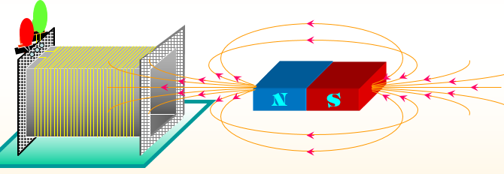

Slide 17
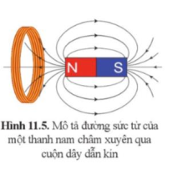
II. Điều kiện xuất hiện dòng điện cảm ứng .
Hãy nhận xét số đường sức từ xuyên qua tiết diện S của cuộn dây khi nam châm đứng yên, khi nam châm ra xa và khi nam châm lại gần cuộn dây?
Nhận xét:
Khi đưa một cực của nam châm lại gần hay ra xa đầu một cuộn dây dẫn thì số đường sức từ xuyên qua tiết diện S của cuộn dây tăng hoặc giảm.

Slide 18
Tương tự, nhận xét về sự thay đổi số đường sức từ xuyên qua cuộn dây khi đóng ngắt mạch điện của nam châm điện?

Slide 19


N
S
2
0
2
4
4
9
mA
6
0:6 mA
= 1 ┴
Khoa vËt lÝ Tr­êng §hsp Tn
VËt lÝ kÜ thuËt

Slide 20
II. Điều kiện xuất hiện dòng điện cảm ứng .
Kết luận:
Trong mọi trường hợp khi số đường sức từ xuyên qua tiết diện S của cuộn dây dẫn kín biến thiên thì trong cuộn dây xuất hiện dòng điện cảm ứng.
Hiện tượng này được gọi là hiện tượng cảm ứng diện từ.

Slide 21
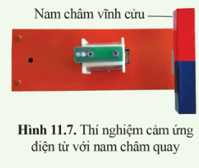
III. Nguyên tắc tạo ra dòng điện xoay chiều
Lớp chia thành 4 nhóm
Nhiệm vụ:
Bố trí thí nghiệm như hình 11.7 SGK
Cho nam châm quay.
Quan sát hai đèn LED, ghi kết quả quan sát theo bảng 11.1 SGk, nhận xét về chiều của dòng điện cảm ứng xuất hiện trong cuộn dây dẫn kín.
Trả lời câu hỏi: Câu hỏi 4 trang 60 SGK, Luyện tập 3 trang 60 KHTN 9

Slide 22
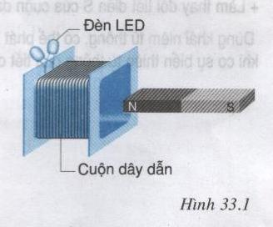
III. Nguyên tắc tạo ra dòng điện xoay chiều
N
S
Ta quan sát

Slide 23
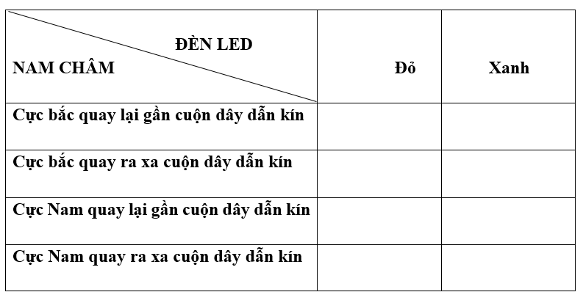
Bảng 11.1. Kết quả thí nghiệm tạo dòng điện cảm ứng với Nam châm quay
Sáng
Sáng
Sáng
Sáng

Slide 24
Nhận xét: Chiều của dòng điện cảm ứng xuất hiện trong cuộn dây dẫn kín là dòng điện xoay chiều.
- Trả lời các câu hỏi:
+ Câu hỏi 4 trang 60 SGK: Nếu nam châm chuyển động dọc theo trục của cuộn dây dẫn kín đứng yên theo một chiều thì 1 đèn LED phát sáng.
+ Luyện tập 3 trang 60 KHTN 9:
* Khi cực Bắc (N) của nam châm lại gần cuộn dây thì số đường sức từ xuyên qua tiết diện S của cuộn dây tăng lên. Khi cực Bắc (N) ra xa cuộn dây thì số đường sức từ qua tiết diện S của cuộn dây giảm dần.
* Cứ tiếp tục như vậy, khi nam châm quay liên tục thì số đường sức từ xuyên qua tiết diện S của cuộn dây luân phiên tăng, giảm.

Slide 25
III. Nguyên tắc tạo ra dòng điện xoay chiều
1. Duy trì dòng điện cảm ứng
- Khi duy trì sự quay đều của nam châm trước cuộn dây dẫn kín thì tạo ra và duy trì được dòng điện cảm ứng.
- Dòng điện cảm ứng có chiều thay đổi luân phiên.

Slide 26
2. Nguyên tắc chung để tạo ra dòng điện xoay chiều.
Nhiệm vụ:
- Lớp chia thành 4 nhóm, đọc nội dung mục III.2 SGK trang 61 để thảo luận và trả lời các câu hỏi:
+ H1: Dòng điện xoay chiều là gì?
+ H2: Nguyên tắc chung để tạo ra dòng điện xoay chiều là gì?
+ H3: Có mấy phương án để chế tạo máy phát điện xoay chiều?

Slide 27
+ H1: Dòng điện xoay chiều là dòng điện có chiều thay đổi luân phiên.
+ H2: Nguyên tắc chung để tạo ra dòng điện xoay chiều là duy trì sự quay đều giữa nam châm và cuộn dây dẫn kín.
+ H3: Có hai phương án để tạo chế tạo máy phát điện xoay chiều:
Phương án 1: Giữ cuộn dây dẫn kín cố định và quay đều nam châm
Phương án 2: Giữ nam châm cố định và quay đều cuộn dây dẫn kín

Slide 28

- Trình bày mô hình máy phát điện xoay chiều.
- Tiến hành thí nghiệm theo hướng dẫn trong SGK.
- Quan sát sự sáng tối của các đèn LED. Giải thích cách đưa dòng điện xoay chiều ra mạch ngoài mà dây không bị xoắn.

Slide 29
+ Câu hỏi phần thực hành trang 61 SGK
Hai đèn LED thay phiên nhau sáng liên tục.
Cách đưa dòng điện xoay chiều ra mạch ngoài mà dây không bị xoắn: Khi khung dây dẫn quay trong từ trường, dòng điện cảm ứng sẽ xuất hiện trong khung dây. Dòng điện này sẽ đi qua hai lá đồng và vành kim loại, tạo thành mạch kín. Do đó, dòng điện sẽ được dẫn ra mạch ngoài.

Slide 30
2. Nguyên tắc chung để tạo ra dòng điện xoay chiều.
- Dòng điện xoay chiều là dòng điện có chiều thay đổi luân phiên.
- Nguyên tắc chung để tạo ra dòng điện xoay chiều: duy trì sự quay đều giữa nam châm và cuộn dây dẫn kín.
- Có hai phương án để tạo chế tạo máy phát điện xoay chiều:
+ Phương án 1: Giữ cuộn dây dẫn kín cố định và quay đều nam châm
+ Phương án 2: Giữ nam châm cố định và quay đều cuộn dây dẫn kín

Slide 31

LUYỆN TẬP
TRÒ CHƠI: AI NHANH HƠN

Slide 32


Câu 1: Trường hợp nào sau đây không xuất hiện dòng điện cảm ứng?
A. Cho nam châm di chuyển lại gần hoặc ra xa cuộn dây dẫn kín.
B. Giữ nam châm cố định và quay đều cuộn dây dẫn kín.
C. Giữ nam châm và cuộn dây dẫn kín đứng yên.
D. Xoay nam châm gần cuộn dây dẫn kín.
Câu hỏi 1
C. Giữ nam châm và cuộn dây dẫn
kín đứng yên.
10
9
8
7
6
5
4
3
2
1
Hết giờ

Slide 33
Câu 2: Trường hợp nào dưới đây thì trong cuộn dây xuất hiện dòng điện cảm ứng?
A. Đặt nam châm vĩnh cửu và cuộn dây dẫn kín nằm yên gần nhau.
B. Đặt nam châm vĩnh cửu và cuộn dây dẫn kín nằm yên xa nhau.
C. Di chuyển nam châm vĩnh cửu ra xa cuộn dây dẫn kín.
D. Đặt nam châm điện trong lòng cuộn dây dẫn kín.
Câu hỏi 2
C. Di chuyển nam châm vĩnh
cửu ra xa cuộn dây dẫn kín.
10
9
8
7
6
5
4
3
2
1
Hết giờ

Slide 34
Câu 3: Trong mô hình máy phát điện xoay chiều
không có bộ phận nào?
A. Nam châm.
B. Khóa K.
C. Đèn LED.
D. Đai truyền.
Câu hỏi 3
B. Khóa K.
.
10
9
8
7
6
5
4
3
2
1
Hết giờ

Slide 35
Câu 4. Trong thực tế, dòng điện xoay chiều thường được tạo ra bằng cách nào?
A. Đặt nam châm ở gần cuộn dây dẫn kín.
B. Nối liền nam châm và cuộn dây dẫn kín.
C. Di chuyển nam châm xung quanh cuộn dây dẫn kín.
D. Cho nam châm quay đều so với cuộn dây dẫn kín (hoặc ngược lại).
Câu hỏi 4
D. Cho nam châm quay đều so với
cuộn dây dẫn kín (hoặc ngược lại).
10
9
8
7
6
5
4
3
2
1
Hết giờ

Slide 36
Câu 5: Thiết bị nào sau đây không sử dụng dòng điện xoay chiều?
A. Máy giặt.
B. Bếp từ.
C. Tủ lạnh.
D. Pin mặt trời.
Câu hỏi 5
D. Pin mặt trời.
10
9
8
7
6
5
4
3
2
1
Hết giờ

Slide 37
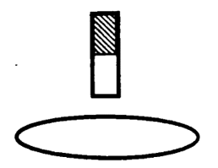
Câu 6: Dùng một thanh nam châm và một vòng dây dẫn như hình bên. Dòng điện cảm ứng xuất hiện trong những thời gian nào?
Trong thời gian đưa nam châm lại gần
vòng dây.
B. Trong thời gian giữ cố định nam châm ở
gần vòng dây.
C. Trong thời gian giữ cố định nam châm trong
lòng vòng dây.
D. Trong thời gian nam châm ở xa vòng dây.
Câu hỏi 6
Trong thời gian đưa nam châm
lại gần vòng dây.
10
9
8
7
6
5
4
3
2
1
Hết giờ

Slide 38
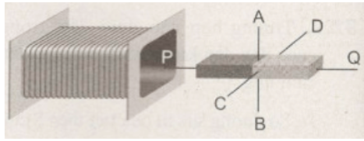
Câu 7: Trong hình vẽ dưới đây, thanh nam châm chuyển động theo hướng nào sẽ không tạo ra dòng điện cảm ứng trong cuộn dây?
A. Quay quanh trục AB.
B. Quay quanh trục CD.
C. Quay quanh trục PQ.
D. Chuyển động dọc theo trục PQ.
Câu hỏi 7
C. Quay quanh trục PQ.
10
9
8
7
6
5
4
3
2
1
Hết giờ

Slide 39
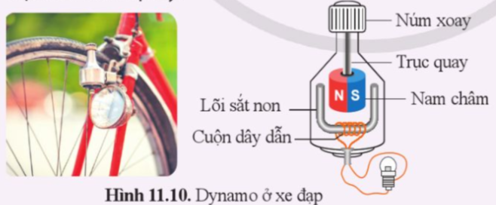
Câu 8: Dinamo ở xe đạp là bộ phận tạo ra dòng điện để làm đèn phát sáng. Cấu tạo của dynamo được mô tả như hình vẽ. Theo em, để tạo ra dòng điện xoay chiều ở thiết bị này, ta cần làm gì?
A. Nối hai đầu của dynamo với hai cực của acquy.
B. Cho bánh xe cọ xát mạnh vào
núm dinamo.
C. Làm cho nam châm trong
dinamo quay trước cuộn dây.
D. Cho xe đạp chạy nhanh trên đường.
Câu hỏi 8
C. Làm cho nam châm trong
dinamo quay trước cuộn dây
10
9
8
7
6
5
4
3
2
1
Hết giờ

Slide 40
Câu 9: Khi số đường sức từ xuyên qua tiết diện của cuộn dây dẫn kín biến thiên thì trong cuộn dây dẫn kín xuất hiện
A. dòng điện cảm ứng.
B. dòng điện xoay chiều.
C. nam châm điện.
D. cường độ dòng điện.
Câu hỏi 9
A. dòng điện cảm ứng.
10
9
8
7
6
5
4
3
2
1
Hết giờ

Slide 41
Câu hỏi 10
Câu 10: Dòng điện xoay chiều được tạo ra như thế nào?
A. Duy trì sự biến thiên số đường sức từ qua cuộn dây dẫn kín.
B. Duy trì số đường sức từ luôn tăng dần.
C. Giữ cho cuộn dây không có đường sức từ đi qua.
D. Duy trì số đường sức từ qua cuộn dây dẫn kín không đổi.
Duy trì sự biến thiên số đường
sức từ qua cuộn dây dẫn kín.
10
9
8
7
6
5
4
3
2
1
Hết giờ

Slide 42


Chúc mừng các bạn đã hoàn thành!

Slide 43

VẬN DỤNG
B
Nhiệm vụ:
- H1: Tìm hiểu và nêu một số cách để tạo ra sự quay đều giữa nam châm và cuộn dây dẫn kín ở các máy phát điện xoay chiều trong thực tiễn.
-H2: Kể tên một số nhà máy phát điện ở Việt Nam. Tìm hiểu cách tạo ra dòng điện xoay chiều ở những nhà máy phát điện đó.
C

Slide 44
VẬN DỤNG
B
H1: một số cách để tạo ra sự quay đều giữa nam châm và
cuộn dây dẫn kín ở các máy phát điện xoay chiều trong thực tiễn:
+ Gắn cánh quạt trên rotor tạo lực đẩy gió, giúp máy phát điện
quay đều.
+ Sử dụng AVR để duy trì điện áp đầu ra ổn định, giữ tốc độ
quay ổn định.
+ Sử dụng bộ điều khiển để duy trì và điều chỉnh tốc độ quay
của máy phát điện.
C

Slide 45
VẬN DỤNG
H2: Một số nhà máy phát điện ở Việt Nam bao gồm:
+ Nhà máy thủy điện: Nhà máy thủy điện Sơn La, nhà máy thủy điện Hòa Bình, nhà máy thủy điện Lai Châu, ….Hoạt động dựa trên sự chuyển hóa năng lượng dòng chảy thành năng lượng điện. Dòng nước chảy mạnh từ trên cao xuống làm quay tuabin của máy phát điện, tạo ra điện năng.
+ Nhà máy nhiệt điện: Nhà máy nhiệt điện Vũ Áng 1, nhà máy nhiệt điện sông Hậu, nhà máy nhiệt điện Long Phú, ….Hoạt động dựa trên sự chuyển hóa năng lượng nhiệt thành năng lượng điện. Nhiệt năng được tạo ra từ việc đốt cháy nhiên liệu hóa thạch. Sau đó nhiệt năng này làm cho nước bay hơi từ đó hơi làm quay tuabin. Tuabin được gắn với máy phát điện để tạo ra điện năng.
B
C

Slide 46





XIN CHÂN THÀNH CẢM ƠN QUÝ THẦY CÔ VÀ CÁC EM HỌC SINH!
汇报：PENG 导师：BAOTU

